Slide 1


UNIVERSIDAD AUTÓNOMA DEL ESTADO DE MÉXICO
PLANTEL “DR. PABLO GONZÁLEZ CASANOVA”
ASIGNATURA: ESTADÍSTICA
POR: XIOMARA RODRÍGUEZ MONDRAGÓN

Slide 2
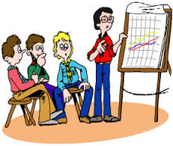
ESTADÍSTICA
QUINTO PERIODO
APOYO AUDIOVISUAL
MODULO DOS

Slide 3
OBJETIVO DE LA ASIGNATURA
Abordar diversos problemas de actualidad, a través de los principios generales de la estadística, comprender su importancia y utilizar los conceptos y herramientas de la estadística que les permitan recolectar, clasificar, analizar e interpretar daros y realizar predicciones.

Slide 4
M en DyAES. XIOMARA RODRÍGUEZ MONDRAGÓN.
También pueden localizar ejercicios en el siguiente SITIO:
https://sites.google.com/site/xiomara2310/
CORREO
xiomyrodriguezm@gmail.com DUDAS

Slide 5
MODULO II
MEDIDAS DE TENDENCIA CENTRAL
Y
MEDIDAS DE POSICIÓN

Slide 6
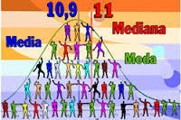
OBJETIVO DEL MÓDULO
Calcula e interpreta las medidas de tendencia central y medidas de posición aplicándolas a situaciones reales.

Slide 7
TEMA UNO:
MEDIDAS DE TENDENCIA CENTRAL
COMPETENCIAS GÉNERICAS Y ATRIBUTOS:
5, 5.1, 5.2
COMPETENCIAS DISCIPLINARES BÁSICAS:
4

Slide 8
MEDIDAS DE TENDENCIA CENTRAL
Indican la localización central de la distribución de frecuencias.
Valor central
Se estudian tres medidas:
Media
Mediana
Moda
Se estudia para datos no agrupados y datos agrupados.

Slide 9
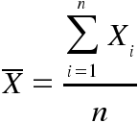

MEDIA ARITMÉTICA
MEDIA ARITMETICA DE LA
ESTATURA DE 8 ESTUDIANTES
No. | ESTATURA
1 | 1.35
2 | 1.45
3 | 1.23
4 | 1.10
5 | 1.12
6 | 1.24
7 | 1.45
8 | 1.32
MEDIA | 1.28
Llamada media o promedio.
DATOS NO AGRUPADOS, la suma de todos los datos dividida entre el número de datos.

Slide 10
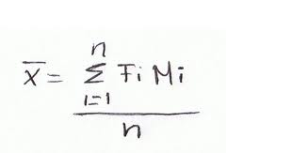
MEDIA ARITMÉTICA
DATOS AGRUPADOS
= es el valor aproximado de la media
K = es el número de intervalos
Fi = es la frecuencia del i-ésimo intervalo
Mi = es la marca de clase del i-ésimo intervalo
n = es el número de datos

Slide 11
MEDIA ARITMÉTICA PARA DATOS AGRUPADOS
INTERVALO | FRECUENCIA Fi | MARCA DE CLASE Mi | FiMi
1 - 5 | 15 | 3 | 45
6 - 10 | 12 | 8 | 96
11 - 15 | 13 | 13 | 169
16 - 20 | 8 | 18 | 144
21 - 25 | 11 | 23 | 253
26 - 30 | 7 | 28 | 196
31 - 35 | 6 | 33 | 198
36 - 40 | 10 | 38 | 380
SUMA | 82 |  | 1481
 | 1481 | 18.06
 | 82

Slide 12
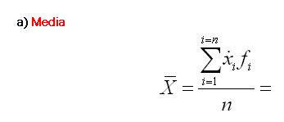
MEDIA PONDERADA
Se aplica cuando un conjunto de datos, se divide en varios subconjuntos, de los cuales cada uno tiene una media diferente.
Fi = número de datos del subconjunto i
i = es la frecuencia del i-ésimo intervalo
n = es el número de datos ( Fi )

Slide 13
MEDIA PONDERADA
La oferta de trabajo para la empresa BIMBO, fue de 2400 vacantes para el año 2012, de los cuales se contrataron el 58% de personal masculino con un promedio de edad de 28 años y un 42% de personal femenino con un promedio de edad de 22 años. ¿Cuál es el promedio de edad contratada?
.58 (28) + .42 (22) = 25.48
1

Slide 14
INTEGRACIÓN DE LA CALIFICACIÓN DE UN ESTUDIANTE:
 |  |  | CALIFICACIÓN
ASISTENCIA 10% |  |  | 9.0
TRABAJOS 25% |  |  | 6.5
PRIMER EXAMEN 30% |  |  | 7.5
SEGUNDO EXAMEN 35% |  |  | 5.0
DETERMINA SU CALIFICACIÓN:
MEDIA PONDERADA =
(.10)(9)+ (.25)(6.5)+(.30)(7.5)+(.35)(5)
.10 + .25+ .30 + .35
= 6.525
1
= 6.52
CALIFICACIÓN FINAL DEL ESTUDIANTE.

Slide 15

MEDIANA
Para un conjunto de datos ordenas de forma ascendente o descendente, la mediana es el valor central de datos.

Slide 16
DATOS NO AGRUPADOS
El DATO ES IMPAR = la mediana es igual al valor que se encuentra en centro de la distribución
El DATO ES PAR = la mediana es igual la promedio de los datos que se encuentran en el centro de la distribución

Slide 17
DATOS NO AGRUPADOS
Se cuenta con 15 datos (impar) se muestran en forma ascendente:
4- 4- 7- 7- 8- 8- 12- 13- 14- 14- 17- 17- 19- 23- 25
La mediana es el número 13
Se cuenta con 8 datos (par) se muestra de forma descendente:
54- 44- 34- 23- 24- 22- 20- 10
La mediana se localiza entre el dato 23 y 24, por lo tanto se obtiene mediante promedio= 23 + 24 / 2
La mediana es el número 23.5

Slide 18
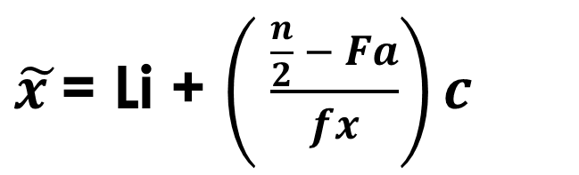
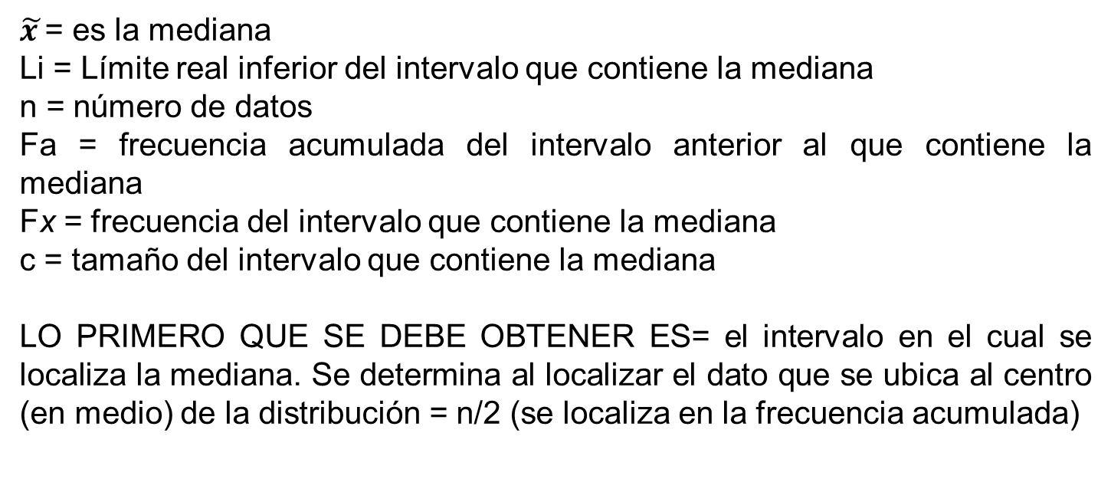
MEDIANA PARA DATOS AGRUPADOS
$\tilde{x }$= Li + $\left( \frac{\frac{n}{2} − Fa}{fx}\right)c$
$\tilde{x }$= es la mediana
Li = Límite real inferior del intervalo que contiene la mediana
n = número de datos
Fa = frecuencia acumulada del intervalo anterior al que contiene la mediana
Fx = frecuencia del intervalo que contiene la mediana
c = tamaño del intervalo que contiene la mediana
LO PRIMERO QUE SE DEBE OBTENER ES= el intervalo en el cual se localiza la mediana. Se determina al localizar el dato que se ubica al centro (en medio) de la distribución = n/2 (se localiza en la frecuencia acumulada)

Slide 19
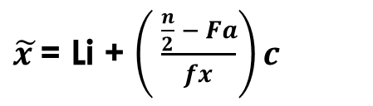
MEDIANA PARA DATOS AGRUPADOS
4to intervalo se localiza de la frecuencia 41 a la 48
INTERVALO:
82/2 = 41
INTERVALO | FRECUENCIA | FRECUENCIA ACUMULADA | INTERVALO REAL DE CLASE
1 - 5 | 15 | 15 | 0.5 - 5.5
6 - 10 | 12 | 27 | 5.5 - 10.5
11 - 15 | 13 | 40 | 10.5 - 15.5
16 - 20 | 8 | 48 | 15.5 - 20.5
21 - 25 | 11 | 59 | 20.5 - 25.5
26 - 30 | 7 | 66 | 25.5 - 30.5
31 - 35 | 6 | 72 | 30.5 35.5
36 - 40 | 10 | 82 | 35.5 - 40.5
SUMA | 82
L = 15.5
N = 82
Fi = 40
Fx = 8
C = 5
= 15.5 +(41-40) (5)
8
= 15.5 + 1 (5)
8
= 15.5 + 0.125 (5)
= 16.125 MEDIANA
$\tilde{x }$= Li + $\left( \frac{\frac{n}{2} − Fa}{fx}\right)c$
C (tamaño intervalo) : limite superior – limite inferior + variación
C= 20 – 16 +1 = 5

Slide 20
MODA
También llamado MODO, es el valor que aparece con mayor frecuencia en un conjunto de datos.
MULTIMODAL: tiene más de una moda
AMODAL: si el conjunto de datos no contiene moda

Slide 21
MODA PARA DATOS NO AGRUPADOS
Se busca el dato que aparece con mayor frecuencia.
MULTIMODAL: más de una moda
(7,2,3,5,7,9,10,15,9)
la moda es 7 y 9
AMODAL: si el conjunto de datos no contiene moda
  (2,4,6,8,10,12,14,16)
  No se repite ninguno. Sin moda o amodal.

Slide 22
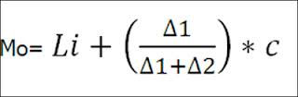
MODA PARA DATOS AGRUPADOS
Li = Límite real inferior del intervalo que contiene la moda
1 = Diferencia entre la frecuencia del intervalo que contiene la moda y la frecuencia del intervalo anterior
2 = Es la diferencia entre la frecuencia del intervalo que contiene a la Moda y la frecuencia del intervalo siguiente
C= tamaño del intervalo que contiene a la Moda
El valor de la moda, se encuentra en el intervalo de mayor frecuencia.

Slide 23
MODA PARA DATOS AGRUPADOS
INTERVALO | FRECUENCIA Fi | FRECUENCIA ACUMULADA | INTERVALO REAL DE CLASE
1 - 5 | 15 | 15 | 0.5 - 5.5
6 - 10 | 12 | 27 | 5.5 - 10.5
11 - 15 | 13 | 40 | 10.5 - 15.5
16 - 20 | 8 | 48 | 15.5 - 20.5
21 - 25 | 11 | 59 | 20.5 - 25.5
26 - 30 | 7 | 66 | 25.5 - 30.5
31 - 35 | 6 | 72 | 30.5 35.5
36 - 40 | 10 | 82 | 35.5 - 40.5
SUMA | 82
Li = 0.5
1 = (15 - 0) = 15
2 = ( 15 – 12) = 3
C = 5
Mo = 0.5 +( 15 ) (5)
15 + 3
Mo = 0.5 + .833 (5)
Mo = 0.5 + 4.16
Mo = 4.66 moda
Se identifica la frecuencia mayor en la columna Fi

Slide 24
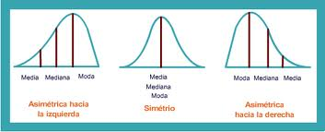
MEDIA = MEDIANA = MODA
FRECUENCIA SIMÉTRICA
CAMPANA DE GAUSS

Slide 25
TEMA DOS:
MEDIDAS DE POSICIÓN
COMPETENCIAS GÉNERICAS Y ATRIBUTOS:
5, 5.1, 5.2
COMPETENCIAS DISCIPLINARES BÁSICAS:
4

Slide 26
MEDIDAS DE POSICIÓN
Son aquellas que dividen la serie estadística en partes iguales
Determinar son:
Cuartiles
Deciles
Percentiles

Slide 27
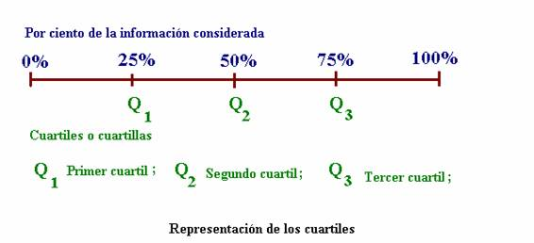
CUARTILES
Los cuartiles son los tres valores de la variable que dividen a un conjunto de datos ordenados en cuatro partes iguales.
Q₁, Q₂ y Q₃ determinan los valores correspondientes al 25%, al 50% y al 75% de los datos.
Q₂ coincide con la mediana. Cuando son simétricos.

Slide 28
CUARTILES
Posición del cuartil: Q₁ = 1 + i(n-1) Datos no agrupados y si
4
i= cuartil deseado (1, 2 o 3)
n= frecuencia total
Li = limite real inferior del intervalo que contiene el cuartil deseado
Fi= frecuencia acumulada de la clase anterior a la que contiene el cuartil deseado
Fx= frecuencia que contiene el cuartil deseado
C= tamaño de intervalo
Valor del cuartil = Li + i (n/4) – Fi (c)
Fx

Slide 29
CUARTIL PARA DATOS NO AGRUPADOS
Q₁ = 1 + i(n-1)
4
Determina el valor del tercer cuartil de los siguientes 25 valores ordenados.
3,5,6,11,14,18,18,20,24,25,27,27,28,31,33,34,36,44,45,47,48,48,50,50 y 52
Q₃ =1 + 3(25-1) Q₃ =1 + 18
4
Q₃ = 1 + 72 Q₃ = 19
4
El valor que corresponde a la posición 19 es 45
El valor del tercer cuartil es 45 años

Slide 30
CUARTIL PARA DATOS AGRUPADOS
 | LIMITE REAL INFERIOR | LIMITE REAL SUPERIOR | FRECUENCIA | FRECUENCIA ACUMULADA | MARCA DE CLASE
1 | 30.5 | 35.5 | 3758 | 3758 | 33
2 | 35.5 | 40.5 | 3635 | 7393 | 38
3 | 40.5 | 45.5 | 3084 | 10477 | 43
4 | 45.5 | 50.5 | 3796 | 14273 | 48
5 | 50.5 | 55.5 | 435 | 14708 | 53
Q₁ = 1 + 1(14708-1)
4
Q₁ = 3677.75
Valor PRIMER cuartil = Li + i (n/4) – Fi (c)
Fx
Valor PRIMER cuartil = 30.5 + 1 (14708/4) –0 (5)
3758
Valor PRIMER cuartil = 35.39

Slide 31
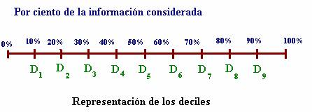
DECILES
Los deciles son los nueve valores que dividen la serie de datos en diez partes iguales.
Los deciles dan los valores correspondientes al 10%, al 20%... y al 90% de los datos.
D₅ coincide con la mediana. Cuando son simétricos.

Slide 32
DECILES
D₁ = 1 + i(n-1) Datos no agrupados y si
10
i= decil deseado (1, 2,3,4,5,6,7,8 y 9)
n= frecuencia total
Li = limite real inferior del intervalo que contiene el decil deseado
Fi= frecuencia acumulada de la clase anterior a la que contiene el decil deseado
Fx= frecuencia que contiene el decil deseado
C= tamaño de intervalo
Valor del decil = Li + i (n/10) – Fi (c)
Fx

Slide 33
DECILES PARA DATOS NO AGRUPADOS
D₄ = 1 + i(n-1)
10
Determina el valor del cuarto decil en los siguientes 25 valores ordenados.
3,5,6,11,14,18,18,20,24,25,27,27,28,31,33,34,36,44,45,47,48,48,50,50 y 52
D₄ =1 + 4(25-1) D₄ =1 + 9.6
10
D₄ = 1 + 96 D₄ = 10.6
10
El valor que corresponde a la posición 10.6 es entre 25 y 27, por lo tanto 27-25 = 2 (.6) =1.2 entonces 25 + 1.2 = 26.2
El valor del cuarto decil es 26.2 años

Slide 34
DECILES PARA DATOS AGRUPADOS
 | LIMITE REAL INFERIOR | LIMITE REAL SUPERIOR | FRECUENCIA | FRECUENCIA ACUMULADA | MARCA DE CLASE
1 | 30.5 | 35.5 | 3758 | 3758 | 33
2 | 35.5 | 40.5 | 3635 | 7393 | 38
3 | 40.5 | 45.5 | 3084 | 10477 | 43
4 | 45.5 | 50.5 | 3796 | 14273 | 48
5 | 50.5 | 55.5 | 435 | 14708 | 53
Valor 6TO decil = Li + i (n/10) – Fi (c)
Fx
Valor 6TO decil = 40.5 + 6 (14708/10) – 7393 (5)
3084
Valor 6TO decil = 40.5 + 2.32 = 42.82
D₆ = 1 + 6(14708-1)
10
D₆ = 8825.2

Slide 35
PERCENTILES
Los percentiles son los 99 valores que dividen la serie de datos en 100 partes iguales.
Los percentiles dan los valores correspondientes al 1%, al 2%... y al 99% de los datos.
P₅₀ coincide con la mediana. Cuando son simetricos

Slide 36
PERCENTILES
P₁ = 1 + i(n-1) Datos no agrupados y si
100
i= decil deseado (1, 2,3,4,5,6,7,8,9…45,..82… y 99)
n= frecuencia total
Li = limite real inferior del intervalo que contiene el percentil deseado
Fi= frecuencia acumulada de la clase anterior a la que contiene el percentil deseado
Fx= frecuencia que contiene el percentil deseado
C= tamaño de intervalo
Valor del percentil = Li + i (n/100) – Fi (c)
Fx

Slide 37
PERCENTILES PARA DATOS NO AGRUPADOS
P₁ = 1 + i(n-1)
10
Determina el valor del cuarto decil en los siguientes 25 valores ordenados.
3,5,6,11,14,18,18,20,24,25,27,27,28,31,33,34,36,44,45,47,48,48,50,50 y 52
P₁₇ =1 + 17(25-1) P₁₇ =1 + 4.08
100
P₁₇ = 1 + 408 P₁₇ = 5.08
100
El valor que corresponde a la posición 5.08 es entre 14 y 18, por lo tanto 18-14 = 4 (.08) =0.32 entonces 14 + 0.32 = 14.32
El valor del decimoséptimo percentil es 14.32 años

Slide 38
PERCENTILES PARA DATOS AGRUPADOS
 | LIMITE REAL INFERIOR | LIMITE REAL SUPERIOR | FRECUENCIA | FRECUENCIA ACUMULADA | MARCA DE CLASE
1 | 30.5 | 35.5 | 3758 | 3758 | 33
2 | 35.5 | 40.5 | 3635 | 7393 | 38
3 | 40.5 | 45.5 | 3084 | 10477 | 43
4 | 45.5 | 50.5 | 3796 | 14273 | 48
5 | 50.5 | 55.5 | 435 | 14708 | 53
P₃₅ = 1 + i(n-1)
100
P₃₅ = 1 + 35(14708-1)
100
P₃₅ = 5148.45
Valor 35 percentil = Li + i (n/100) – Fi (c)
Fx
Valor 35 percentil = 35.5 + 35 (14708/100) – 3758 (5)
3635
Valor 35 percentil = 35.5 + 1.91 = 37.41

Slide 39
REFERENCIAS
Contreras, L. et.al. (2011) Estadística. Libro de texto con ejercicios programados. UAEM.
Fernández, A. (2008).Esenciales de… estadística. Santillana, México.
Sánchez O. (2004). Probabilidad y estadística. Mac Graw Hill, México.
Triola, M. (2004). Probabilidad y estadística. Pearson, México.
Imágenes tomadas del buscador google.
La tabla de frecuencias y operaciones se elaboraron en Excel.

Slide 40
GUIÓN EXPLICATIVO
El apoyo visual que usted tiene en sus manos se encuentra integrado exclusivamente por presentaciones que van a permitir formar parte del apoyo a los temas del módulo dos de la asignatura de estadística.
Se recomienda para en primer a instancia que los estudiantes investiguen las formulas y conceptos de los temas en bibliografía de su espacio académico, se utilice este material para su explicación y posteriormente se retroalimente con los ejercicios y demostraciones de la antología.
Se exponga el caso especifico en cualquier área del conocimiento o investigación la aplicación y uso de las medidas de tendencia central y posición.
Es importante hacer uso del programa Excel y formulas para el calculo del contenido del módulo dos.

